Slide 1


兴业证券 极简开户攻略
INDUSTRIAL SECURITIES

Slide 2

目 录
开户步骤
转户
港澳台开户
Q & A

Slide 3
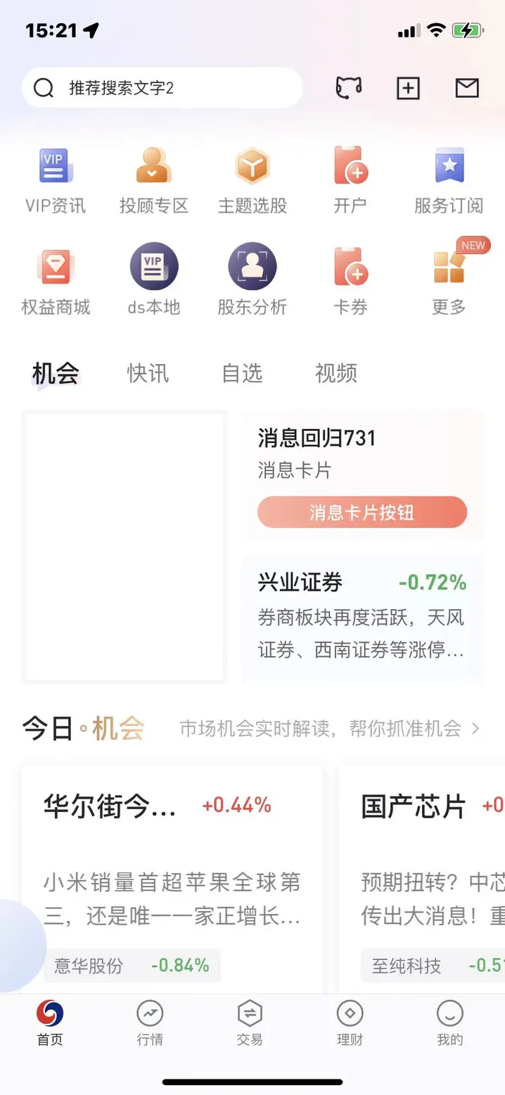
开 户 步 骤
开户入口
优理宝app > 首页 > 开户

Slide 4
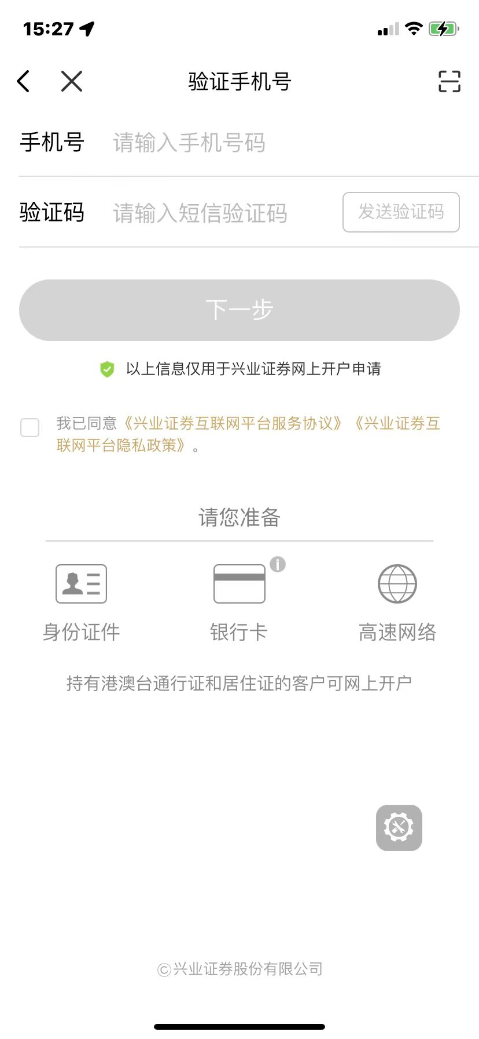
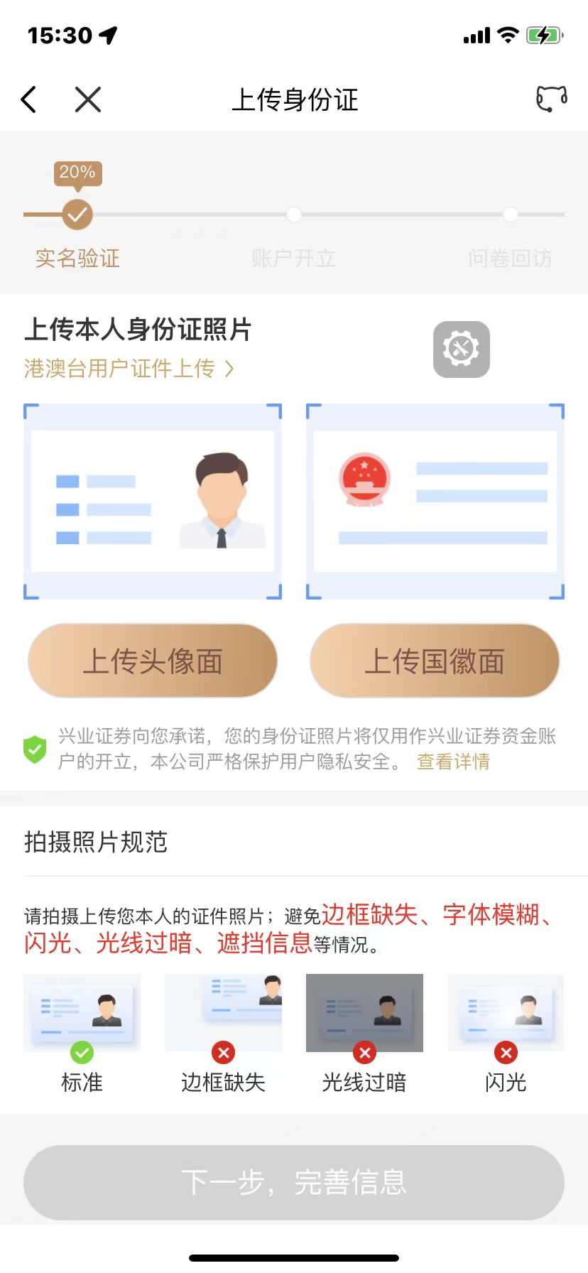
开 户 步 骤
步骤一：验证手机号
步骤二：上传证件信息

Slide 5
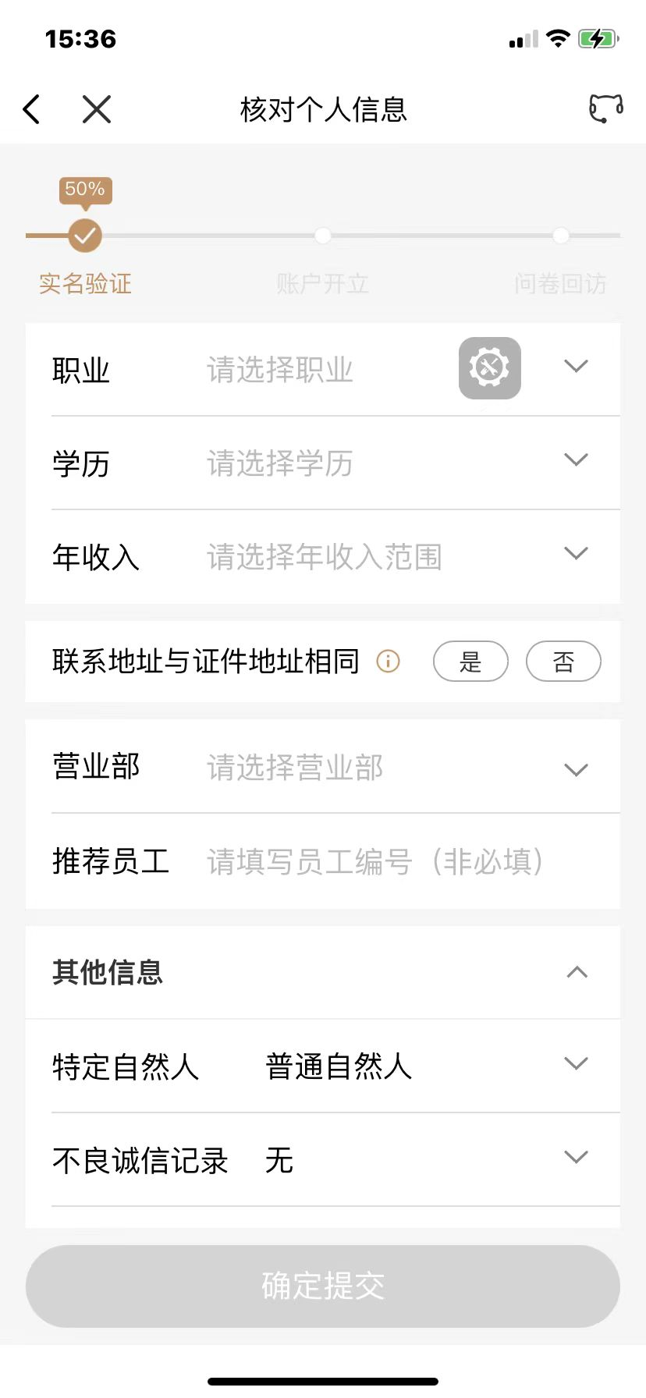
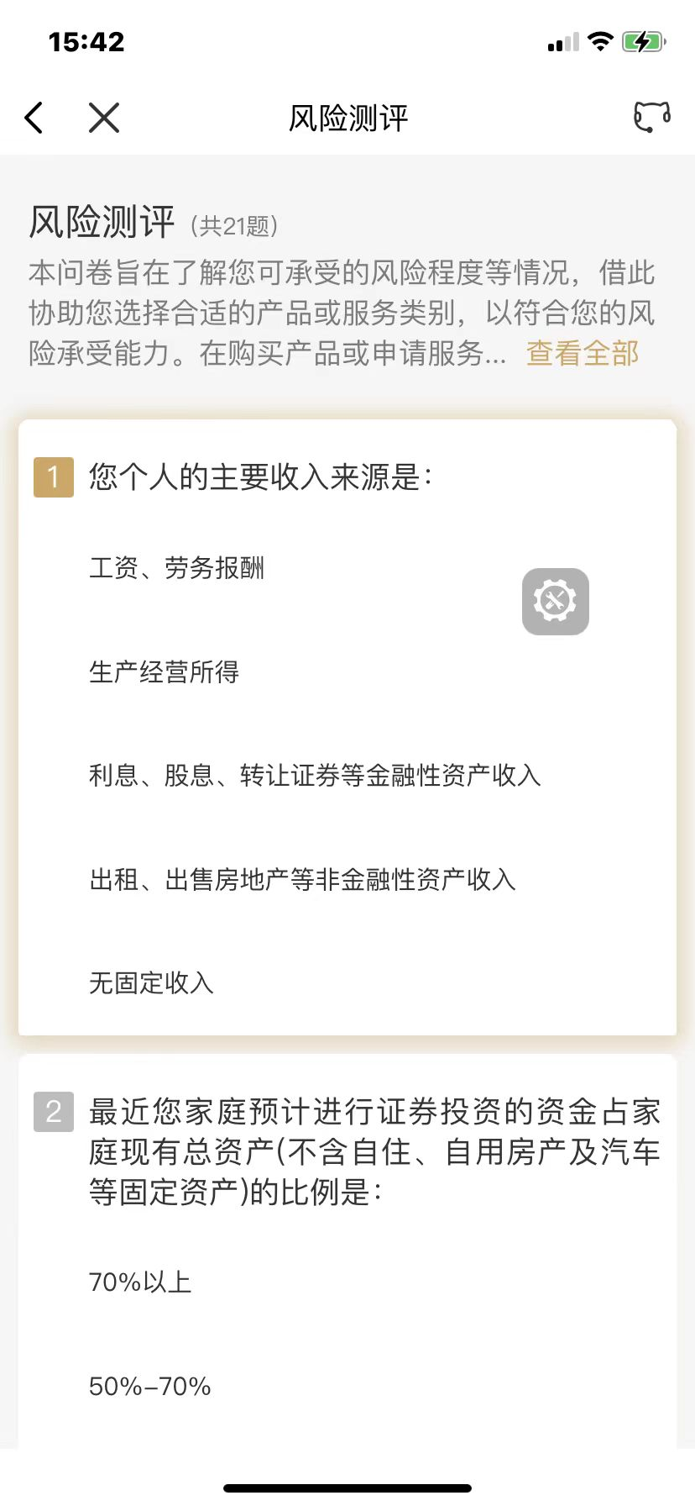
开 户 步 骤
步骤三：核对并完善个人信息
步骤四：风险测评

Slide 6
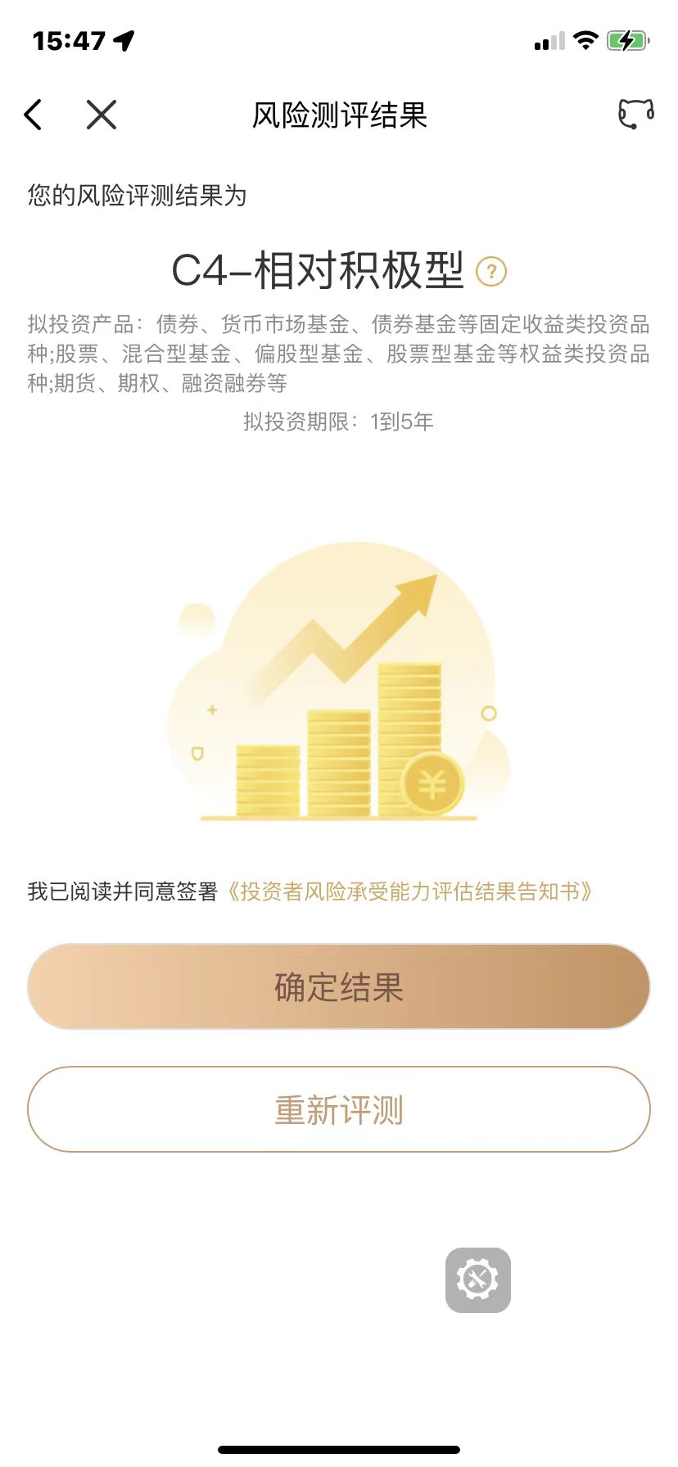
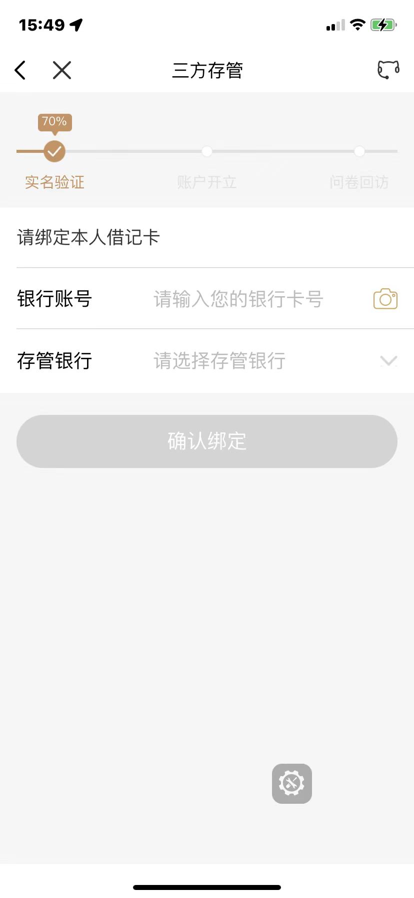
开 户 步 骤
步骤五：确定风险评估结果
步骤六：三方存管

Slide 7
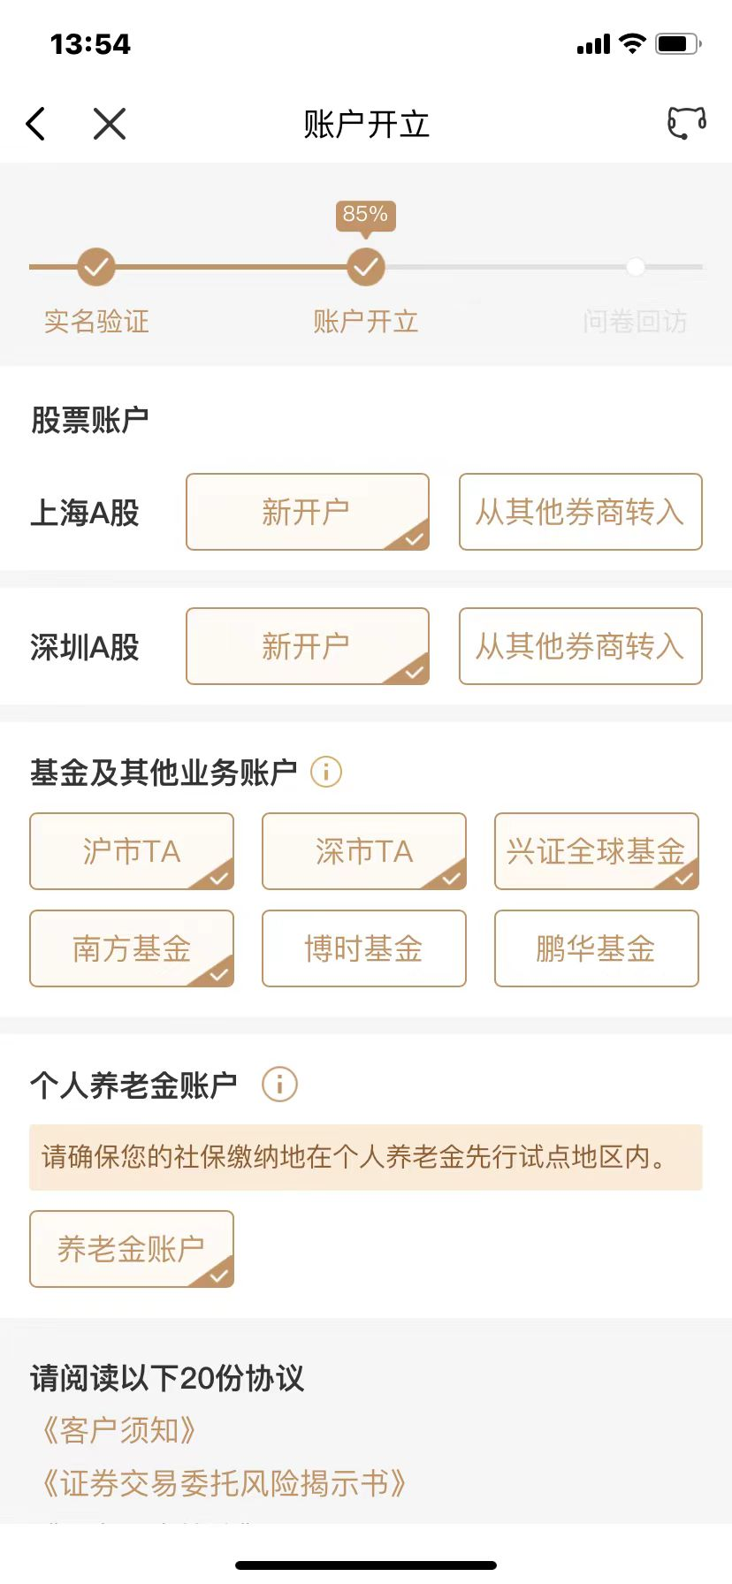
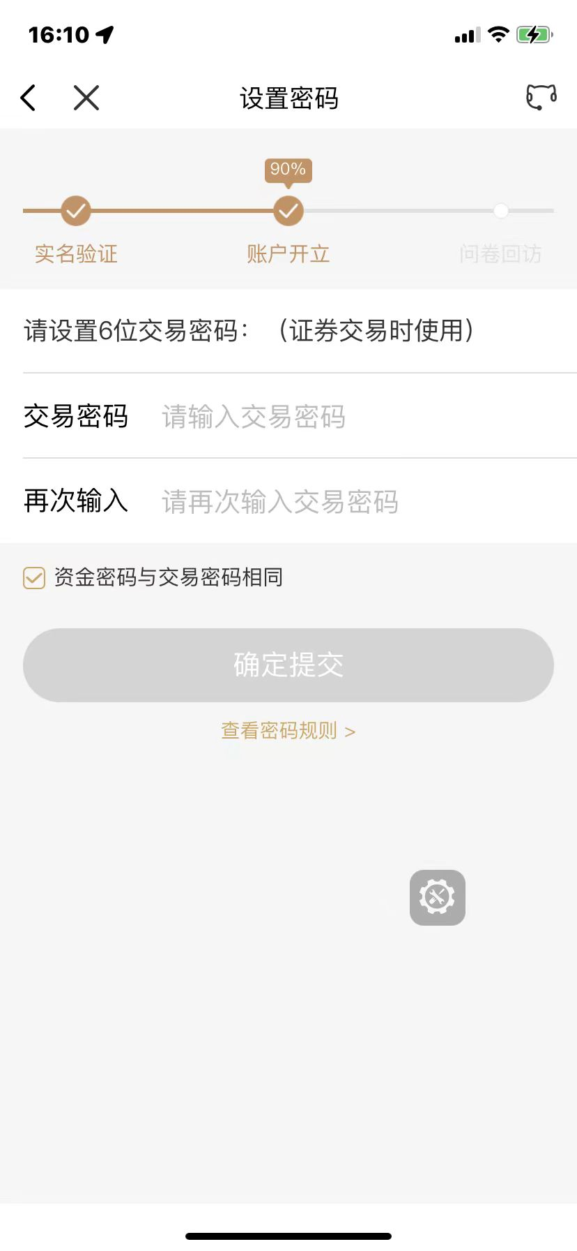
开 户 步 骤
步骤七：选择开立账户类型
步骤八：设置密码

Slide 8
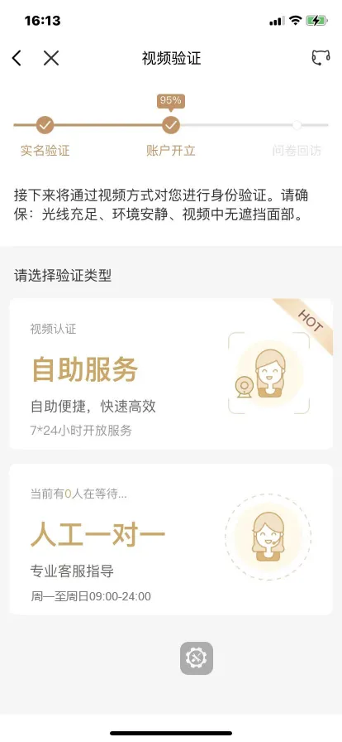
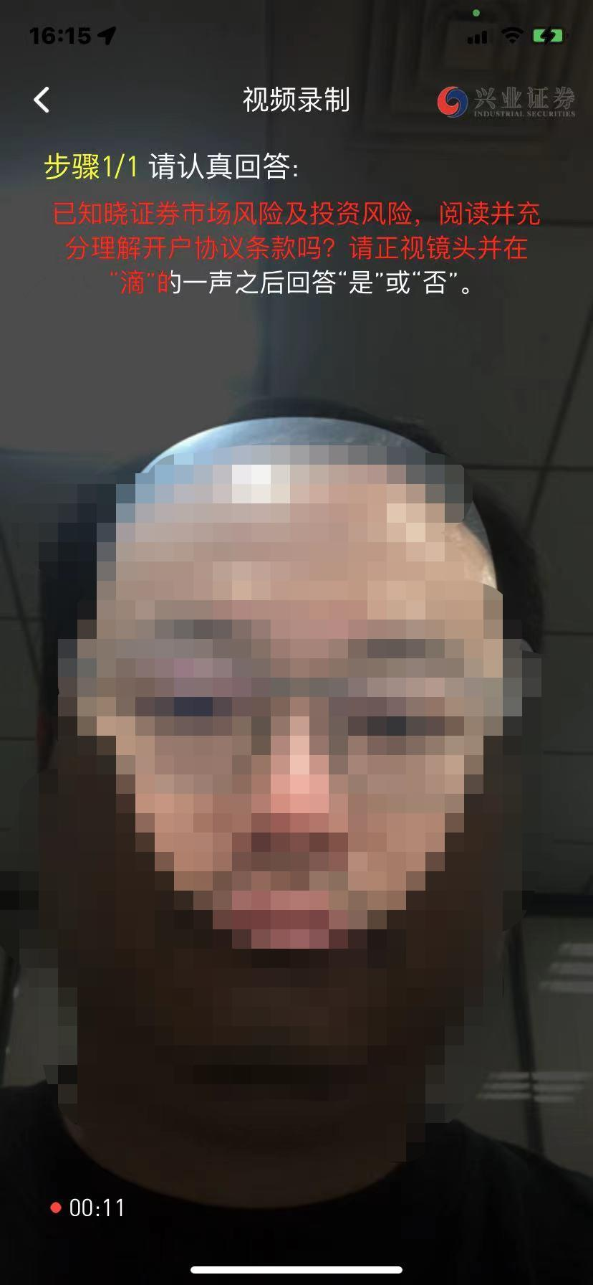
开 户 步 骤
→
步骤九：视频验证
选择一对一服务或自助体验

Slide 9
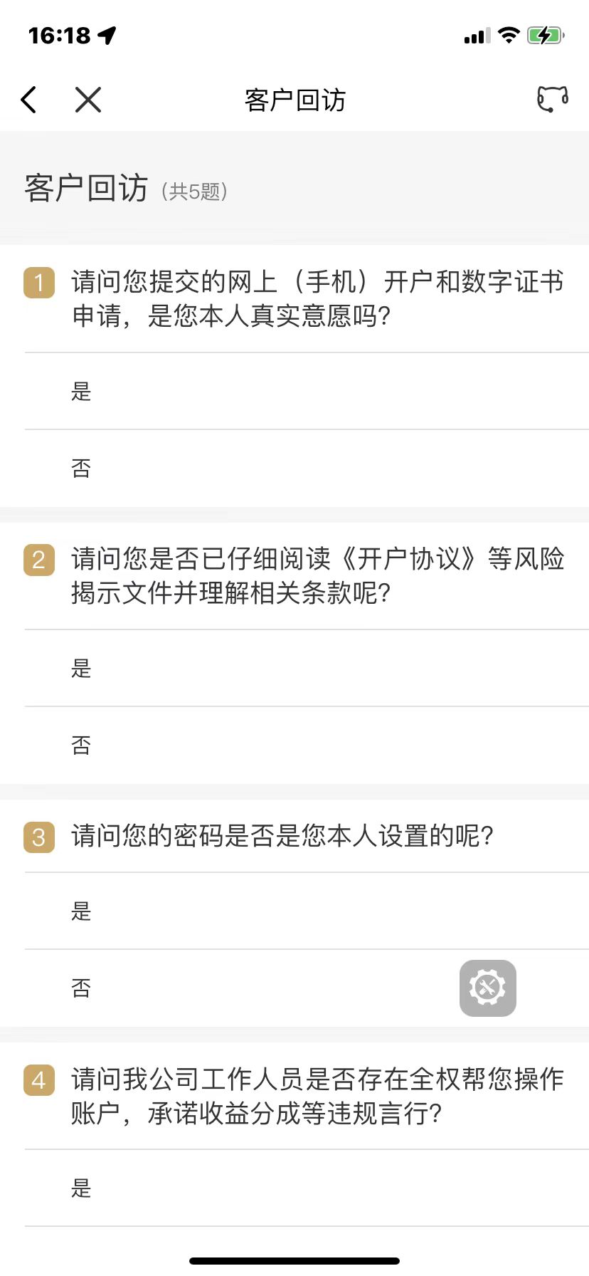
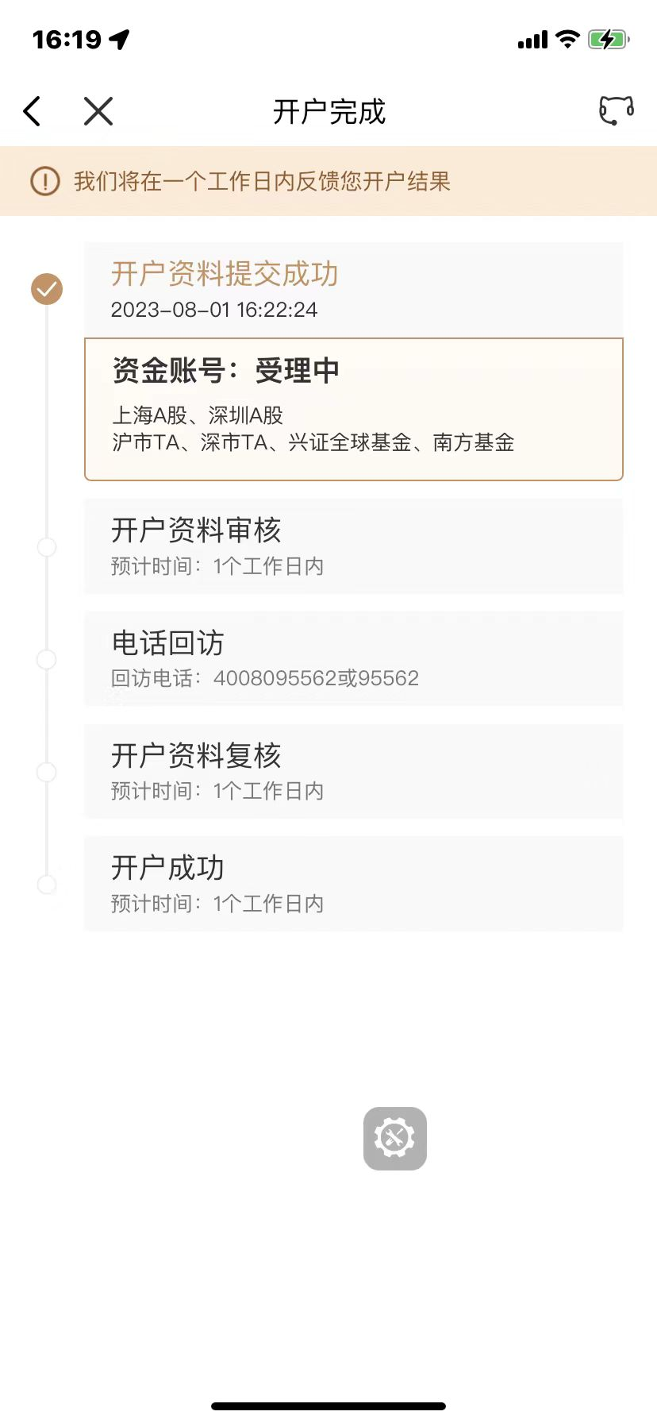
开 户 步 骤
步骤十：客户回访
步骤十一：开户完成

Slide 10
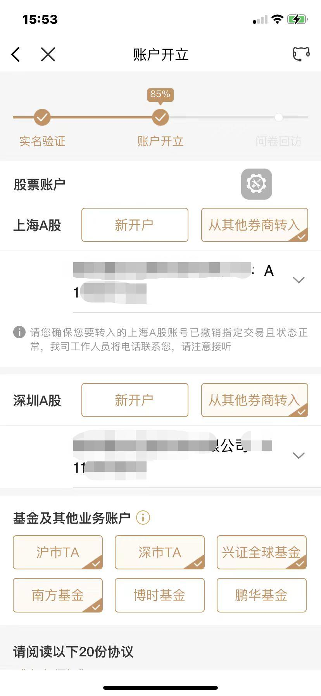
转 户
同开户步骤七，
选择股东转户即可

Slide 11
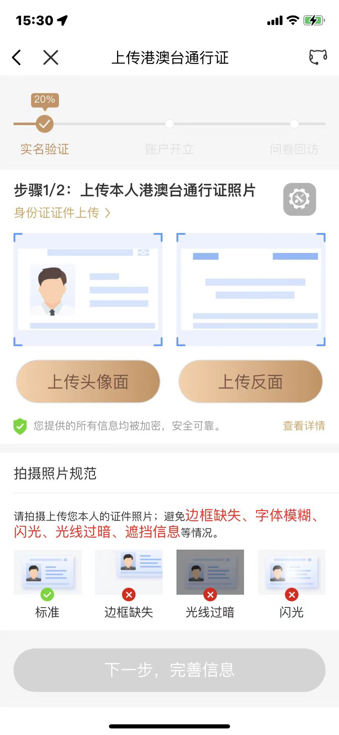
港澳台开户
同上传证件信息步骤，
在步骤2选择港澳台用户证件
上传即可

Slide 12
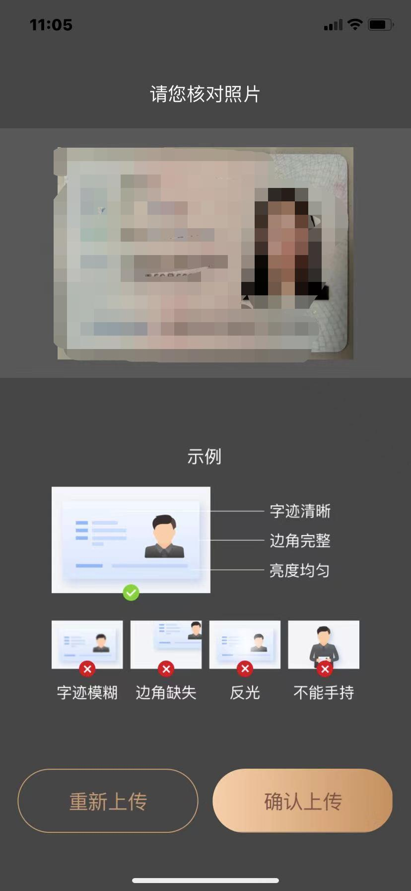
Q & A
1、证件上传需要注意哪些？
个人头像及身份证号码和名字需清晰可见，切勿将身份证遮住脸部；证件照片需四角俱全、内容清晰，大小合适，无严重变形及反光点遮挡关键信息等。
温馨提示：请按照要求上传您的图片，图片不合格将被退回，延长办理时间。

Slide 13
Q & A
2、视频验证有时间限制吗？
自助视频验证服务时间：7*24小时
人工视频验证服务时间：周一至周日 09:00-24:00
3、同一银行卡可以绑定多个不同证券公司的账户吗？
可以，输入银行卡号，在证券端完成第三方存管签约后即可。
4、什么时候是开户成功了？
开户成功后，您会收到兴业证券发出的开户成功的短信提醒。

Slide 14
感谢关注
INDUSTRIAL SECURITIES

